Slide 1












Bài 36: Ôn tập chung
Tiết : Luyện tập
Bản quyền : FB Đặng Nhật Linh- https://www.facebook.com/nhat.linh.3557440

Slide 2
YÊU CẦU CẦN ĐẠT:
- Thực hiện được phép cộng, phép trừ trong phạm vi 100.
- Thực hiện được phép cộng số đo với đơn vị là kg, l.
- Xem được giờ trên đồng hồ. Tính được độ dài đường gấp khúc.
- Giải được bài toán đơn có nội dung thực tế liên quan đến phép tính đã học.
- Thông qua hệ thống giải các bài tập vận dụng, bổ sung nâng cao, HS phát triển năng lực giao tiếp toán học.
- Yêu thích môn học, có niềm hứng thú, say mê với các bài toán.
- Rèn phẩm chất chăm chỉ, cẩn thận, trách nhiệm.

Slide 3

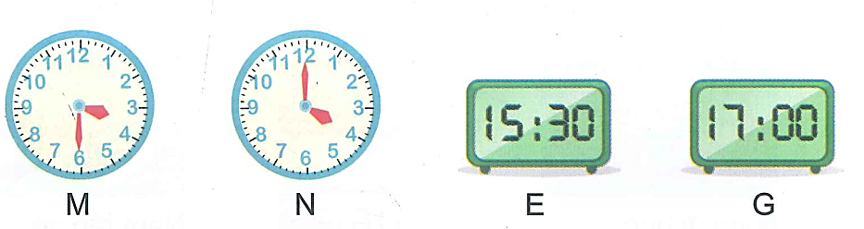




1
Chọn câu trả lời đúng:
a)
Hai đồng hồ chỉ cùng giờ vào buổi chiều là:
A. M và E
B. M và G
C. N và G
Bản quyền : FB Đặng Nhật Linh- https://www.facebook.com/nhat.linh.3557440
Notes:
GV kích chuột vào đáp án để hiện Đ/S

Slide 4
b)
B
D
6cm
3cm
4cm
C
A
Độ dài đường gấp khúc ABCD là:
4 + 3 + 6 = 13 (cm)
A. 7cm
B. 12cm
C. 13cm
Bản quyền : FB Đặng Nhật Linh- https://www.facebook.com/nhat.linh.3557440

Slide 5
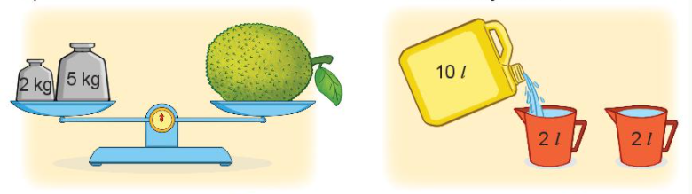
2
Số
?
7kg
4kg
10 – 4 = 4 l nước.
?
?
7
6
Quả mít cân nặng kg.
Trong can còn lại l nước.
Bản quyền : FB Đặng Nhật Linh- https://www.facebook.com/nhat.linh.3557440

Slide 6
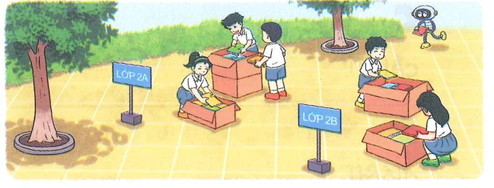
5
Để ủng hộ các bạn vùng lũ lụt, lớp 2A quyên góp được 83 quyển sách, lớp 2B quyên góp được ít hơn lớp 2A là 18 quyển sách. Hỏi lớp 2B quyên góp được bao nhiêu quyển sách?
83 quyển
Lớp 2A
? quyển
18 quyển
Lớp 2B
Bài giải
Lớp 2B quyên góp được số quyển sách là:
83 – 18 = 65(quyển)
Đáp số: 65 quyển sách.
Bản quyền : FB Đặng Nhật Linh- https://www.facebook.com/nhat.linh.3557440

Slide 7
4
Số
?
a)
62
?
83
- 6
?
- 40
56
43
+ 27
?
?
b)
32
43
?
+ 5
- 19
+ 30
?
13
27
Bản quyền : FB Đặng Nhật Linh- https://www.facebook.com/nhat.linh.3557440

Slide 8



5
Chọn câu trả lời đúng:
Số hình tứ giác có trong hình sau là:
A. 2
2
B. 3
1
3
C. 4
D. 5
Bản quyền : FB Đặng Nhật Linh- https://www.facebook.com/nhat.linh.3557440

Slide 9

Tạm biệt và hẹn gặp lại
các con vào những tiết học sau!
Bản quyền : FB Đặng Nhật Linh- https://www.facebook.com/nhat.linh.3557440

